Slide 1

Notes:
https://www.youtube.com/watch?v=mMVs23AO3fI

Slide 2

Notes:
https://www.unrealengine.com/what-is-unreal-engine-4

Slide 4
Unreal Engine
Spiel-Engine
1998 Entwickelt von Epic Games
Aktuell: Unreal Engine 4
2D und 3D Anwendungen
Notes:
Engine: Programm für komplexe Berechnungen/Simulationen
Spiel Engine = Framework für Computerspiele, steuert Spielverlauf und visuelle Darstellung
Zusätzlich Physik-, Audio-, und Rendering Engine

Slide 5




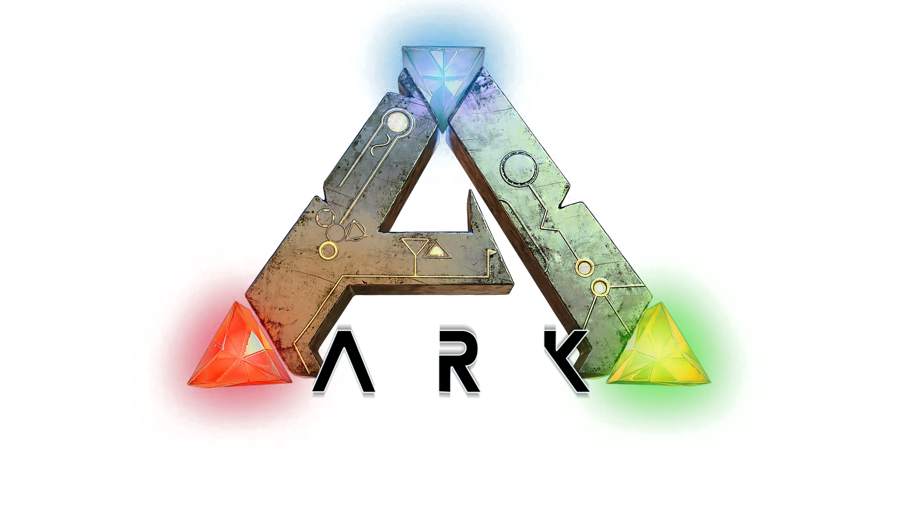
Plattformen & Anwendungen
Notes:
Ursprüngliche Anwendung: First-Person-Shooter
Paragon
Rocket League
Kingdom Hearts III
Final Fantasy 7 Remake
Unreal Tournament
Nicht nur Spiele, sondern auch Architekturvisualisationen und Unternehmensanwendungen (Toyota Showroom 360)

Slide 6
Features & Tools
(Visuelle) Blaupausen
C++ Source Code
Animationstool Sequencer
Visuelles Programmieren
Sofortige Spiel-Preview
Anleitungen, Community & Lernvideos
Marktplatz
Source Control
Automation System (z.B. Unit Tests, Feature Tests…)
Notes:
Blueprints:
Ohne programmieren erstellen- c++ allerdings schneller → konvertieren möglich
In c++ geschrieben
Tools für Cinematics & Rendering
Visuelles Programmieren
Sofortige Spielpreview in der Entwicklungsumgebung
Anleitungen, Community & Lernvideos von Epic Games
Marktplatz, kaufen von zusätzlichen Features (andere PhysicEngine / Blaupausen)
Git
Unit Testing, Feature Testing & Content Stress Testing

Slide 7
Unreal Engine
Kostenlose Nutzung, bei Gewinn über 3000$ pro Quartal 5%
Alle Tools und Features
Source Code
Komplette Projekte und Beispiele
Reguläre Updates und Bugfixes

Slide 8
Demo

